Slide 1
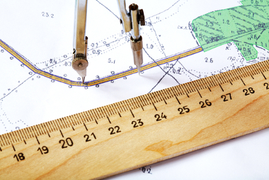
ESCALA
É a relação entre a medida de um objeto ou lugar
representado no papel e sua medida real.
O quanto um determinado espaço geográfico foi alterado para “caber” no local em que ele será registrado, no material gráfico. Utilizamos para isso da linguagem matemática.

Slide 2
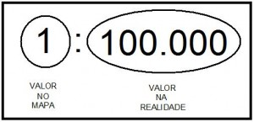

Slide 3
Estabelece a proporção entre o que é representado no mapa e o que existe na área real, por meio de números. Cada centímetro representado no mapa, corresponde a uma quantidade de medidas na área real. O senso comum na real é expresso em quilômetros, o mais usual.
Um exemplo simples: num mapa de escala numérica de 1:500.000, nós devemos entender que cada centímetro representado nele deverá corresponder a 5 Km na escala real.
Outro exemplo: A escala 1/100.000, por exemplo, significa que 1 unidade no mapa, por exemplo 1cm, o mais usual, corresponde na realidade a 100.000 unidades, ou seja 100.000 cm, pois a relação precisa ser feita com a mesmo unidade de medida, o equivalente a 1000 metros ou 1 Km.
A Escala Numérica, tem duas representações:
Numérica 1: 200.000 Fracional: 1/500.000.

Slide 4
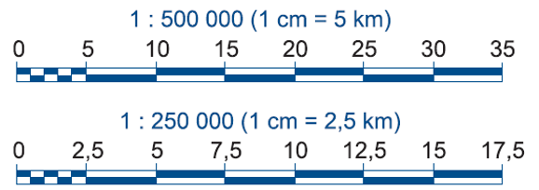

Slide 5
Escala Gráfica
A escala gráfica utiliza um segmento de reta dividido de modo a permitir a medida direta de distâncias na carta, uma linha reta graduada. A escala indicará qual distância na carta é equivalente a 1 km. Esse tipo de escala permite visualizar, de modo rápido e fácil os tamanhos dos objetos na carta. O uso da escala gráfica tem vantagem sobre o de outros tipos, pois nos permite realizar as transformações de dimensões gráficas em dimensões reais sem efetuarmos cálculos.

Slide 7
Quanto maior a escala, menor a área representada e maior é o nível de detalhamento.
Quanto menor a escala, maior a área representada e menor é o nível de detalhamento.

Slide 9
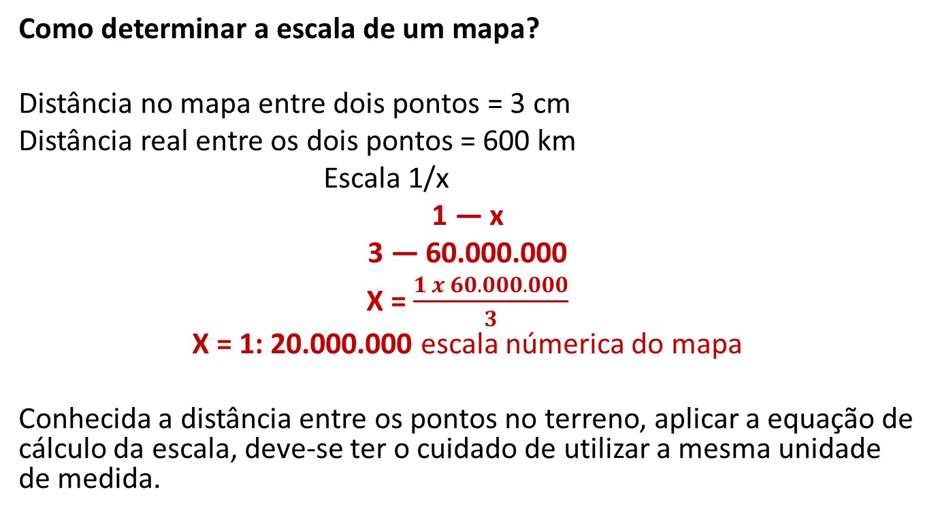
Como determinar a escala de um mapa?
Distância no mapa entre dois pontos = 3 cm
Distância real entre os dois pontos = 600 km
Escala 1/x
1 — x
3 — 60.000.000
X = $\frac{1 x 60.000.000}{3}$
X = 1: 20.000.000 escala númerica do mapa
Conhecida a distância entre os pontos no terreno, aplicar a equação de cálculo da escala, deve-se ter o cuidado de utilizar a mesma unidade de medida.

Slide 10
Como determinar as distâncias no território real?
Para calcularmos distâncias reais precisamos de ter a distância entre dois pontos no mapa, informada ou medida por um régua. Depois, aplicar a regra da proporcionalidade direta.
Escala Númerica = 1: 2.000.000
Distância informada entre dois pontos = 4 cm
1 — 2.000.000
4 — x
X = $\frac{4 x 2.000.000}{1}$
X = 8.000.000/ 80 km ou 80.000m
A resposta deve vir sempre em m ou km

Slide 11
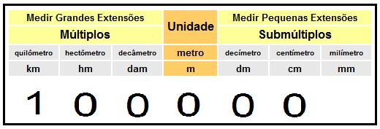

Slide 12
A escala é um dos elementos fundamentais da Cartografia. Para se calcular a distância real entre dois pontos em um mapa, sabendo-se que sua escala é de 1: 200.000 e a distância entre os dois pontos é de 15 cm qual é a distância real entre os dois pontos?
30 km
120 km
300 km
1.200 km

Slide 13
Considere que a distância real, em linha reta, entre duas cidades seja de 90 km Isso equivale a 3 cm no mapa. Pergunta-se: em que escala o mapa foi desenhado?
1: 30.000
1: 1.500.000
1: 300.000
1: 150.000
1: 3.000.000

Slide 14
3. A escala é um dos atributos fundamentais de um mapa, pois estabelece a correspondência entre as distâncias representadas e as distâncias reais da superfície cartografada. Dessa maneira,
na escala numérica, a correspondência é indicada por meio de uma fração.
II. em um mapa com escala cada centímetro no papel corresponde a mil centímetros no terreno.
III. na escala gráfica, a relação entre as distâncias reais e a área cartografada é indicada em uma linha graduada.
IV. em mapas urbanos representados em grande escala, as informações e os detalhes são mais precisos.
Estão corretas apenas as afirmativas
a) I e II. b) II e III. c) III e IV. d) I, II e III. e) I, III e IV.

